Slide 1
Zookeepers 화면설계서
1.0
2022.11.08
정찬호

Slide 2
History
2
Version. | Date. | Content. | Page. | Owner.
v1.0 | 2022/11/08 | Zookeepers 전반적인 기능 구현 | - | onechanho

Slide 3
서비스 개요
3
구분 | 내용
기획배경 | 반려동물 시장의 자율성 확보로 반려동물 시장의 확대.
기획목적 | 반려동물 시장 입문자들에게 높은 자율성 부여.
기대효과 | 반려동물 시장 입문자들에게 자율성을 부여함으로서 진입장벽을 낮춘다. 시장으로의 유입이 증가함으로서 반려동물 시장의 확대를 기대한다.
기능요약 | 반려동물 키퍼들간의 정보 교류 및 커뮤니티를 활성화시킨다. 분양 게시판을 활성화 시킴으로서 입분양의 부담을 줄인다.
기타사항 | 생명을 주로 다루는 거래 및 커뮤니티라서 윤리적인 문제에 봉착 할 수 있음. 최대한 반려동물에 대해 친화적이고 친자연주의적인 분위기를 꾀해야 한다.

Slide 4
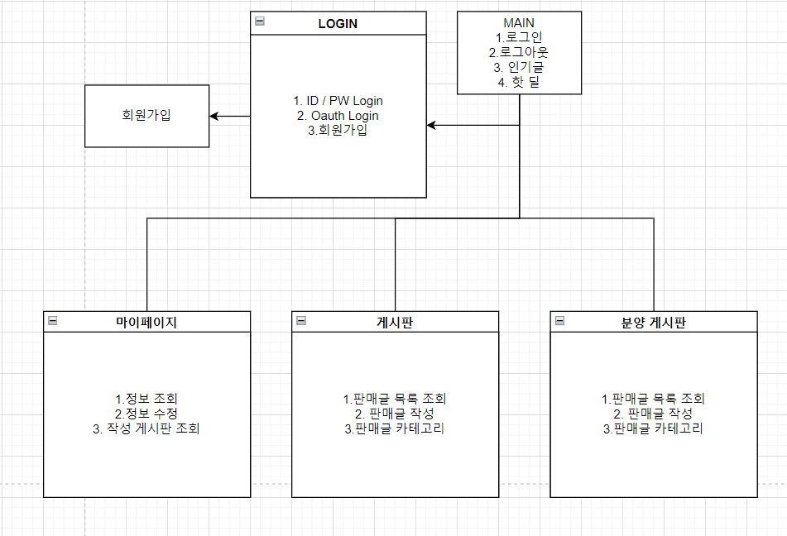
화면 구상도

Slide 5
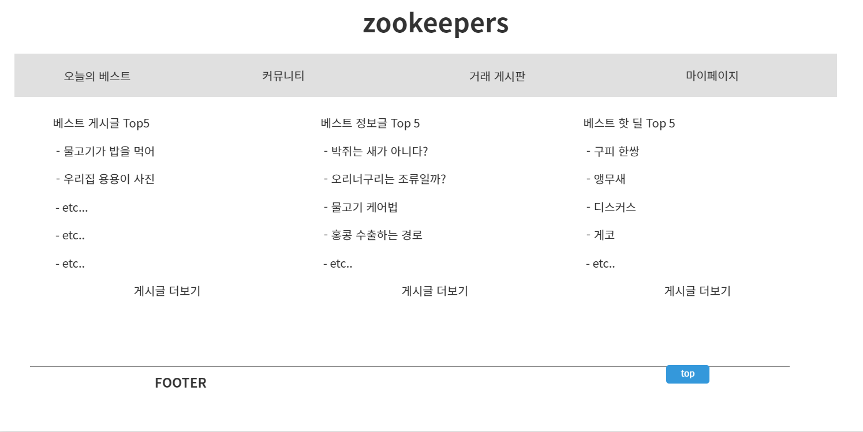
MAIN
zookeepers
5
Summery.
추천수가 많으면서 최신순으로 각 정보글, 판매글, 게시글 별로 베스트 5를 뽑아서 메인에 표출시킨다
1 | Nav bar
2 | Footer
3 | Main
4
5
6
7

Slide 6
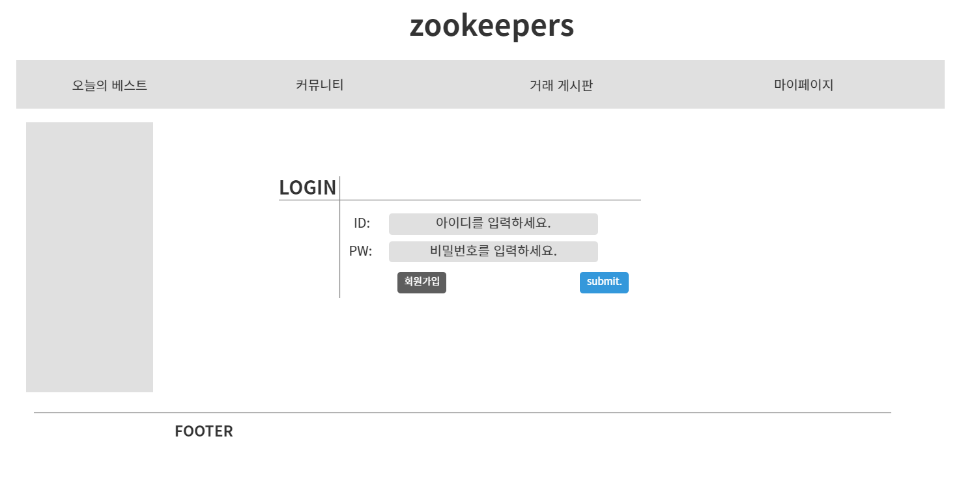
Login
zookeepers
6
Summery.
로그인 기능 구현
1 | Nav bar
2 | login
3
4
5
6
7

Slide 7
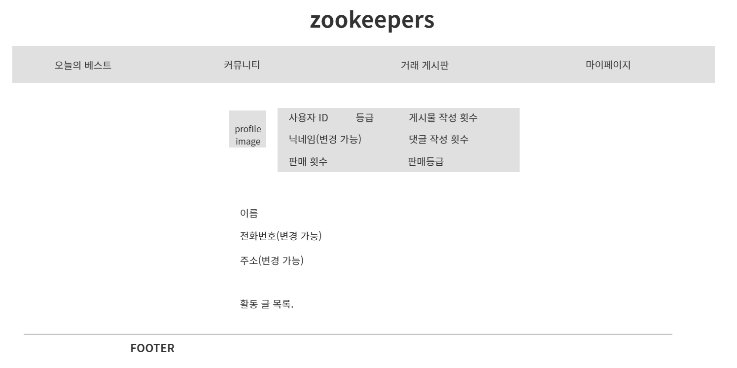
MYPAGE
zookeepers
7
Summery.
마이페이지 사용자 ID, 등급, 게시물 작성 횟수, 닉네임, 댓글 작성 횟수, 판매 횟수, 판매 등급, 이름, (변경가능) 닉네임, 전화번호, 주소 등 페이지에 표출
1 | Nav bar
2 | 회원 정보(수정 가능)
3
4
5
6
7

Slide 8
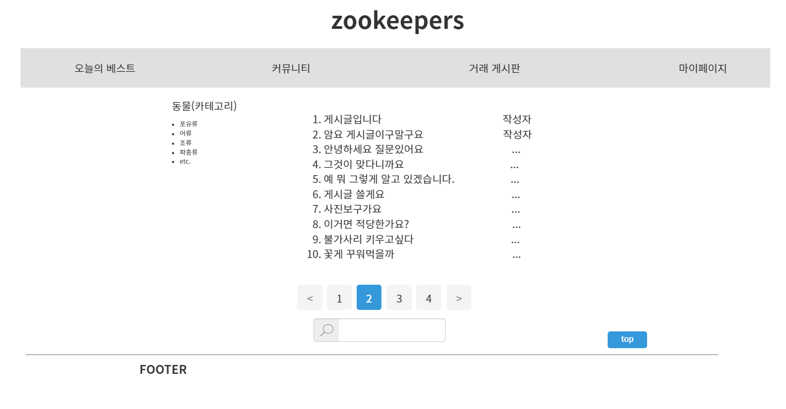
BOARD
zookeepers
8
Summery.
게시글 페이징처리, 카테고리 별 게시글 목록, 게시글 검색 구현
1 | Nav bar
2 | 게시글 목록 (TITLE, 작성자)
3 | 카테고리 선택에 따른 게시글 필터 처리
4 | 게시글 목록 10개 단위로 페이징 처리
5 | 타이틀 검색바
6
7

Slide 9
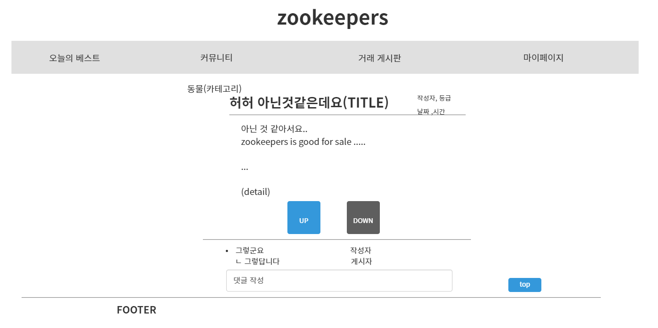
BOARD_detail
zookeepers
9
Summery.
좌상 카테고리 표시, 타이틀, 작성자(id), 작성자 등급, 날짜, 시간, 상세내용,(즉시 반영) 추천, 비추천 댓글, 대댓글 작성 가능 대댓글은 댓글을 클릭하면 그 밑에 작성 가능
1 | 카테고리, TITLE, 작성자, 등급, DETAIL, 추천, 비추천
2 | 작성 날짜, 시간
3 | 댓글, 대댓글 작성
4
5
6
7

Slide 10
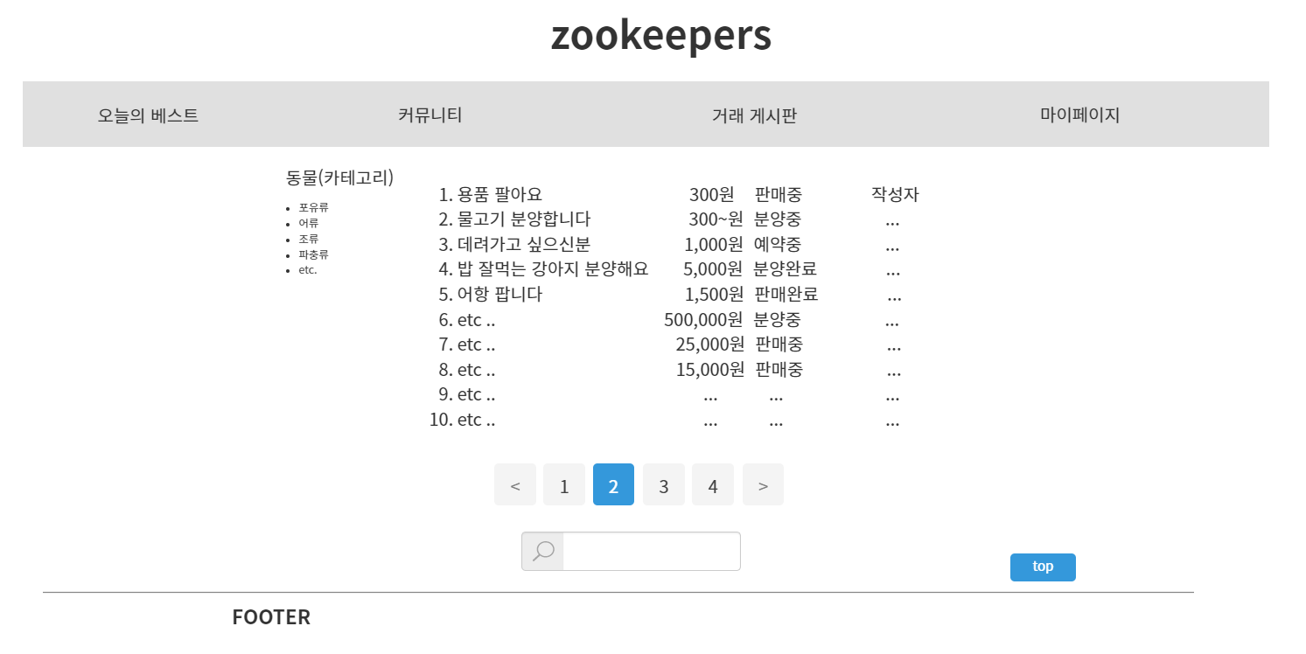
TRADEBOARD
zookeepers
10
Summery.
게시글 페이징처리, 카테고리 별 판매글 목록, 판매글 검색 구현 게시글 별 타이틀, 가격, 판매상태, 작성자 표출
1 | Nav bar
2 | 판매글 목록 (title, price, statuss, writer)
3 | 카테고리 선택에 따른 게시글 필터 처리
4 | 게시글 목록 10개 단위로 페이징 처리
5 | 타이틀 검색바
6
7

Slide 11
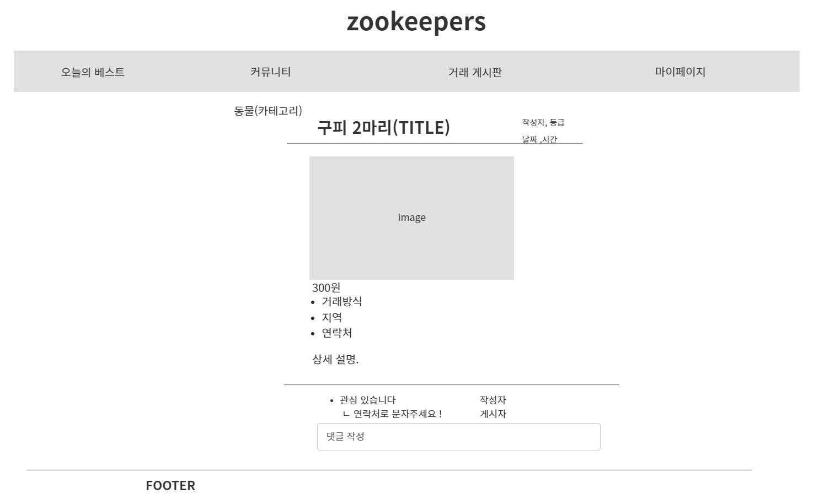
TRADEBOARD_datail
zookeepers
11
Summery.
섬네일 이미지 좌상 카테고리 표시, 타이틀, 작성자(id), 작성자 등급, 날짜, 시간, 상세내용(거래방식, 지역, 연락처 포함) 댓글, 대댓글 작성 가능 대댓글은 댓글을 클릭하면 그 밑에 작성 가능
1 | 카테고리, TITLE, 작성자, 등급, DETAIL, 추천, 비추천
2 | 작성 날짜, 시간
3 | 댓글, 대댓글 작성
4
5
6
7

Slide 12
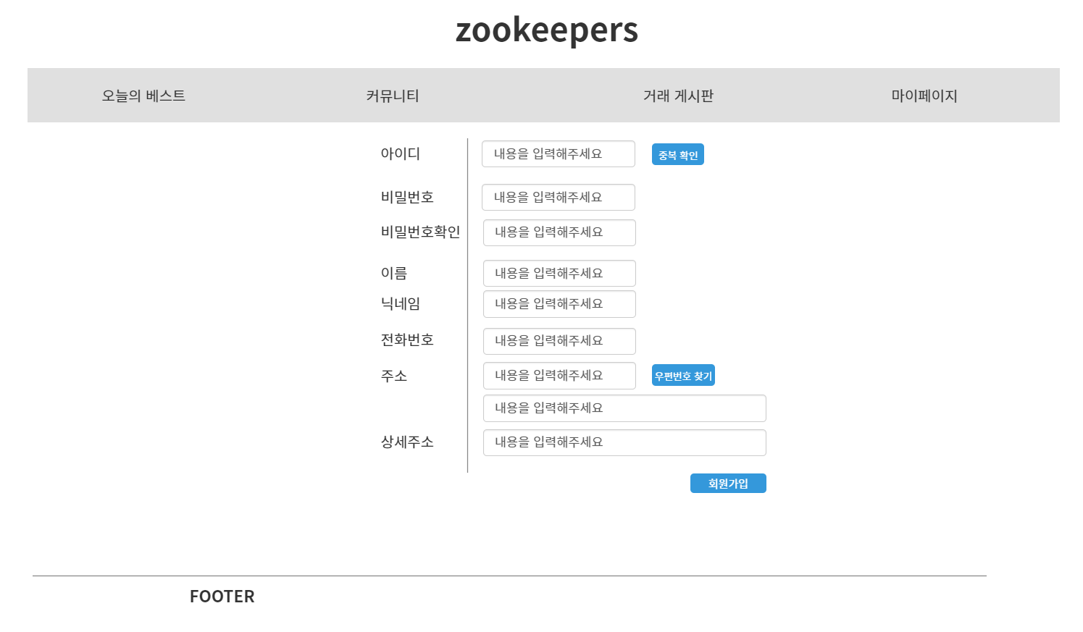
JOIN
zookeepers
12
Summery.
회원정보 입력란 아이디는 중복확인 회원 주소는 주소 API 사용하기 비밀번호, 비밀번호 확인 중복체크 필요
1 | 비밀번호, 비밀번호 확인 란 중복이 아닐 시 alert 회원가입 불가처리
2 | 아이디 중복 확인 시 alert(유효 or 중복)
3 | 회원주소 API 사용
4
5
6
7

